Slide 1
第一次新人報告
報告人 廖裕豪(Tony)

Slide 2
Agenda
敏捷開發 Scrum
開發流程
網銀系統與架構
功能導覽
系統架構
外幣開立定存功能
SSO機制
網銀拉皮

Slide 3
敏捷開發 Scrum

Slide 4
團隊的 Scrum 運作
Sprint ：指 Scrum 團隊完成一定的工作量所需的周期
目前團隊一個 Sprint兩週為開發週期
更有彈性的去迎接改變
Notes:
參考文章 : https://medium.com/as-a-product-designer/%E4%B8%8D%E6%96%87%E8%AC%85%E8%AC%85-%E5%81%9A%E5%88%B0%E9%80%99%E4%BA%9B%E4%BD%A0%E7%9A%84%E5%B0%88%E6%A1%88%E5%B0%B1%E5%9C%A8%E8%B7%91%E6%95%8F%E6%8D%B7-3861b56bf392 『Sprint』: 固定時間很重要，多一天少一天都不行，這樣可以讓團隊的工作有一個固定的節奏，如果時間不斷更動，會讓團隊成員覺得「在這個時間內完成不了也是沒關係的心態」
更有彈性的去迎改變 : 以往在工作中 常常碰到 需求改變 或是緊急需求，因為 Run Scrum 每次工作週期較短，比較能應付需求的變更
以往可能會是一個月的開發週期，可能會是跟 User 談好我們這次要更新的功能，然後 user 一兩個月後才看到，然後要求調整
但如果是 Run Scrum 向我們兩週唯一個週期 user 就可以更快的檢視到我們的調整，然後有問題可以立即請我們修改

Slide 5
團隊的 Scrum 運作
角色
Scrum Master
主持敏捷相關會議
持續改善流程及幫助團隊解決問題
Product Owner
釐清需求
決定需求的優先順序
Scrum Team Member
完成優先順序較高之任務

Slide 6
團隊的 Scrum 運作
團隊內的四個 Scrum 會議
Planning Meeting
每個 Sprint 開始的會議
會在會議中了解該 Sprint 所要進行的 User Story
請大家估算該 User Story 所應花費的 Story point 0.5 ~ 3 點
Stand-up Meeting
每日站力會議
上一個工作進度
當日要進行的工作內容
並提出目前遇到的問題，透過直接溝通，立即解決問題
Notes:
Sprint Planning 每個Sprint 開始的會議，會在會議中了解該Sprint所要進行的 User Story ，並且請大家估算該User Story所應花費的 Story point 0 ~3 ( PM ART
Stand-up Meeting 每天的例行公事 分享昨天與今天的工作進度，並提出目前遇到的問題，透過直接溝通，立即解決問題
Sprint Review 每個Sprint 最後一天進行的會議，檢討該Sprint 所進行的修正，說明做了些什麼，改了些什麼項目。 龍哥會在 Plaining 後請art 跟 pm 先離開的那場會議
Sprint Refine 當有較大的需求，需要對需求輪廓、細節做完整的討論就會進行，參與的會議就會包含需求單位以及Scrum team
https://cunnyyun.blogspot.com/2019/01/refinement-meeting.html

Slide 7
團隊的 Scrum 運作
團隊內的四個 Scrum 會議
Review Meeting
每個 Sprint 最後一天進行的會議
檢視該 Sprint 所進行的項目及完成的情況
檢討與修正 Sprint 內所進行的任務
工作上有沒有什麼要改善的
Refine Meeting
當有較大的需求，需要對需求輪廓、細節做完整的討論就會進行
參與會議的同仁會包含需求單位以及 Scrum team

Slide 8
開發流程

Slide 9
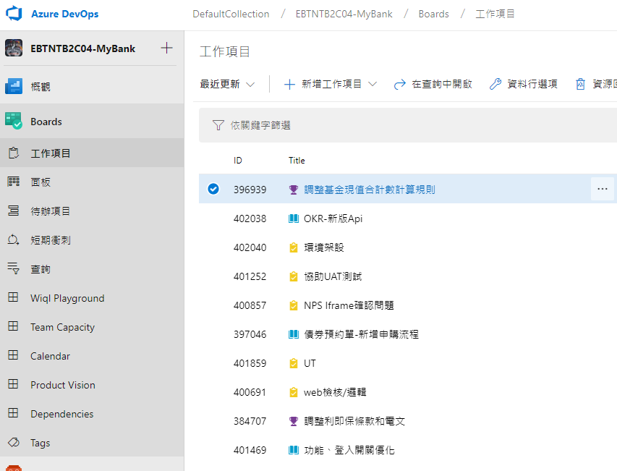
在 Azure DevOps 認領工作或新增 Task

Slide 10
團隊 Git Flow
Git
分支命名規則：sprint{number}/{電文單號}_{描述}
範例 : sprint29/0000510612066_更新「後收型基金申購／轉換費用說明表」
Git-Flow
開發階段
上線階段

Slide 11
團隊 Git Flow
開發階段
切分支開發
Develop → 開發分支 (sprint{number}/{電文單號}_{描述})
上測試
開發分支 合到 TT or UT2 (上UT CI/CD)
TT (DXMYBANK05UAT(舊畫面))
UT2 (DXMYBANK05UAT2(新畫面))
上 UAT
開發分支 → UAT

Slide 12
團隊 Git Flow
上線階段
開發分支合回 Develop 跟 Release
開發分支 → Develop
Develop → Release
上測試
Release → UT
上 UAT
Release → UAT
上 PRD
Release → PRD
Release → master

Slide 13
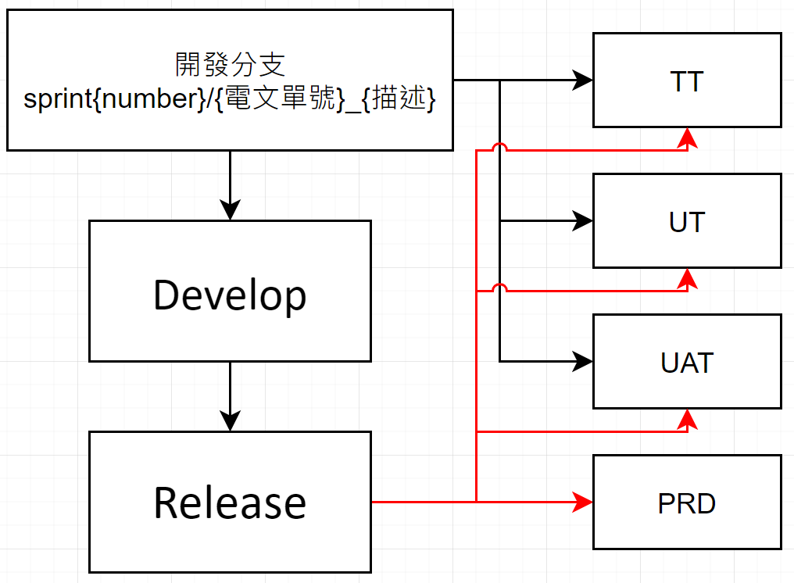
團隊 Git Flow

Slide 14
系統架構
系統架構與網銀功能

Slide 15
網銀功能
臺幣存匯
帳戶查詢
轉帳服務
貸款服務
線上定存
外幣存匯
帳戶查詢
換匯/轉帳
匯出匯款/匯入匯款
線上定存
信用卡
帳務查詢
回饋專區
預借現金/分期
繳費繳稅
繳稅
停車費
電費、水費
基金信託
投資組合查詢
申購/贖回
轉換/變更
智能投資
保險
保單查詢
線上投保
貸款服務
證期投資
組合式商品
國外有價證券
證期帳務
證期下單
複委託

Slide 16
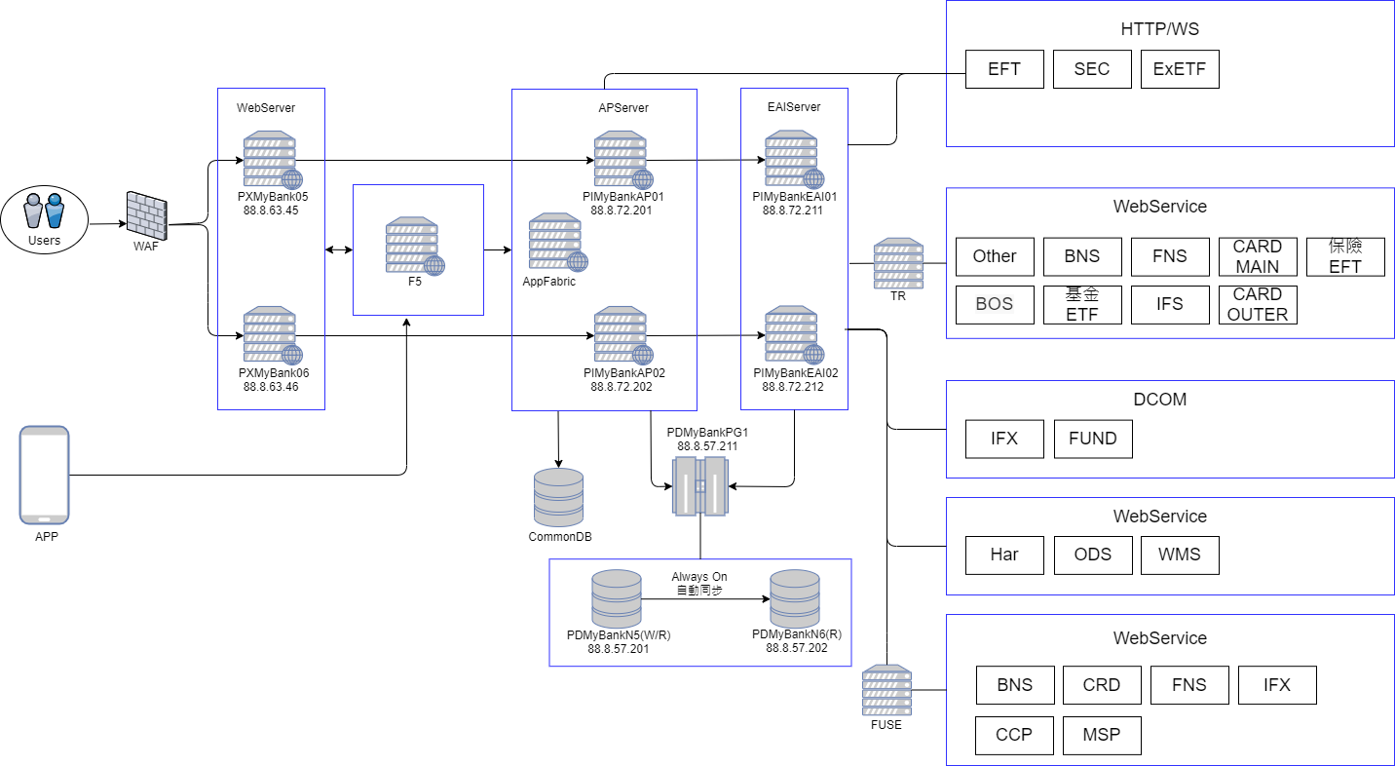
網銀系統架構圖
Notes:
[信用卡]ACO : 雙幣歷史帳單明細查詢、雙幣歷史帳單查詢
[保險]BMS : 查詢客戶買的保險商品、壽險
[台幣]BOS : 預約轉帳
[台幣]BNS : 台幣交易明細、貸款
[信用卡]CRD : 信用卡帳單分期、分期設定
[信用卡]CARD_MAIN : 預借現金/分期、帳務查詢
[信用卡]CARD_OUTER : 取得信用卡資料
[信用卡]CCP(信用卡紅利) : 回饋專區、帳務查詢
[信用卡]CRD : 帳單分期查詢、帳單分期設定
[基金]ETF : 國外有價證券交易明細、取得ETF依信託帳號查詢
[基金]ExETF : 商品資料查詢、歷史交易查詢
[台幣]FNS : 定存、基金、台幣帳戶總攬
[基金]FUND : 取得基金、申購贖回
[外幣]FXS : 帳戶明細、電子存摺匯出
[託收]Har : 託收票據查詢
[外幣]IFX : 匯出交易試算、餘額查詢
[基金]IVP : 交易營業日、計算下單費用
[保險]MSP : 產險/人壽 SSO 授權同意書
ODS : 貸款、證券、基金、信用卡
[繳費]OTHER : 繳費 自來水費、停車費
[證卷]SEC : 取得證券帳號、證券集保資訊
[基金]WMS : 取得理專資訊、判斷客戶單筆投資優惠
[轉帳]Xfer : 預約轉帳

Slide 17
外幣定存開戶
程式執行流程與電文處理

Slide 18
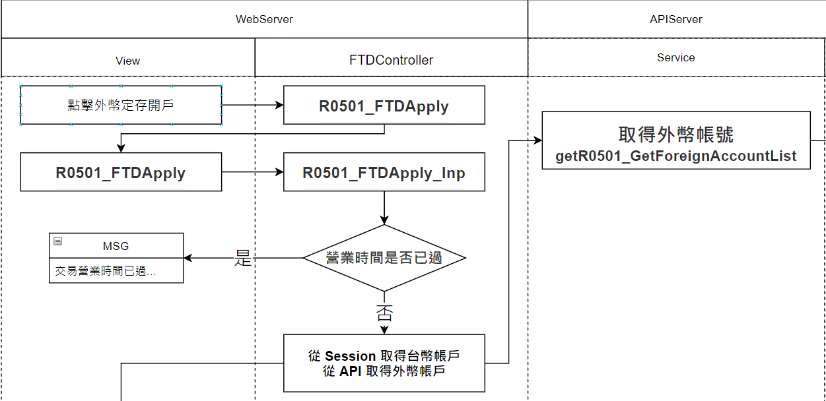
申請頁
Notes:
BNS-C-TRNLIMITQ001
SameIdFlag
NomFlag
UnNomFlag
ToAcctFlag
TxnFlag

Slide 19
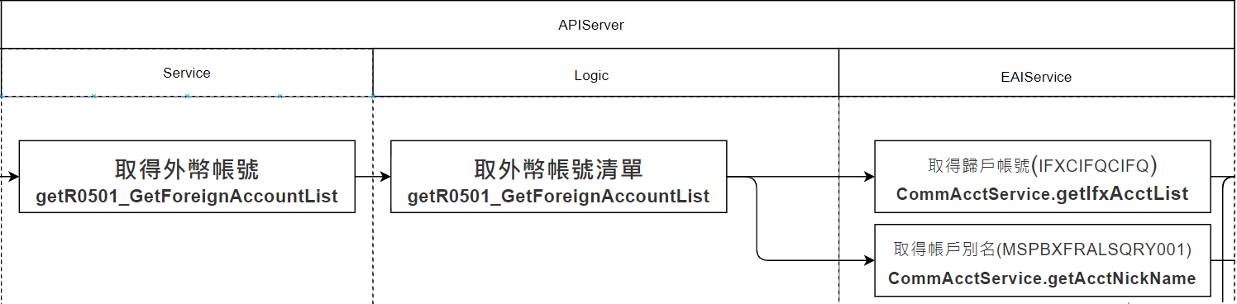
申請頁

Slide 20
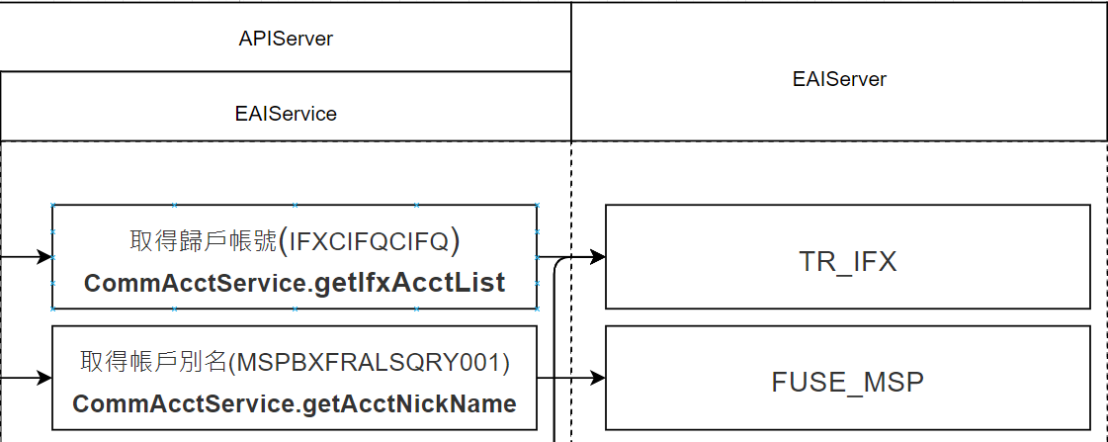
申請頁

Slide 21
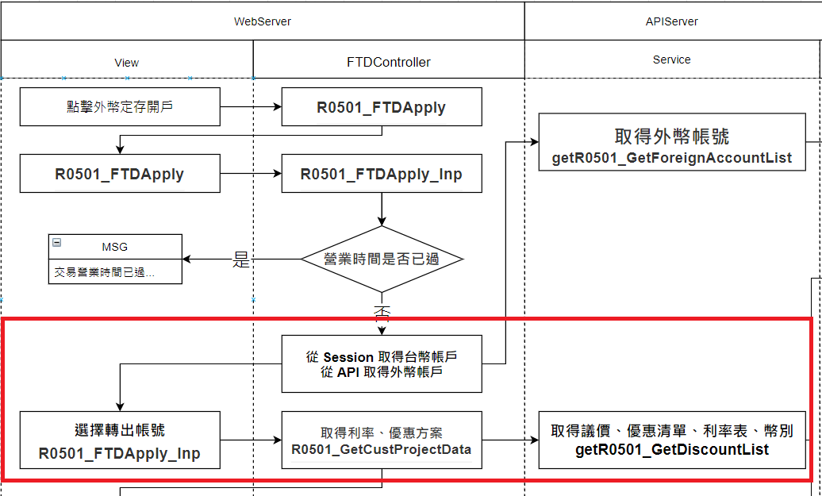
輸入頁

Slide 22
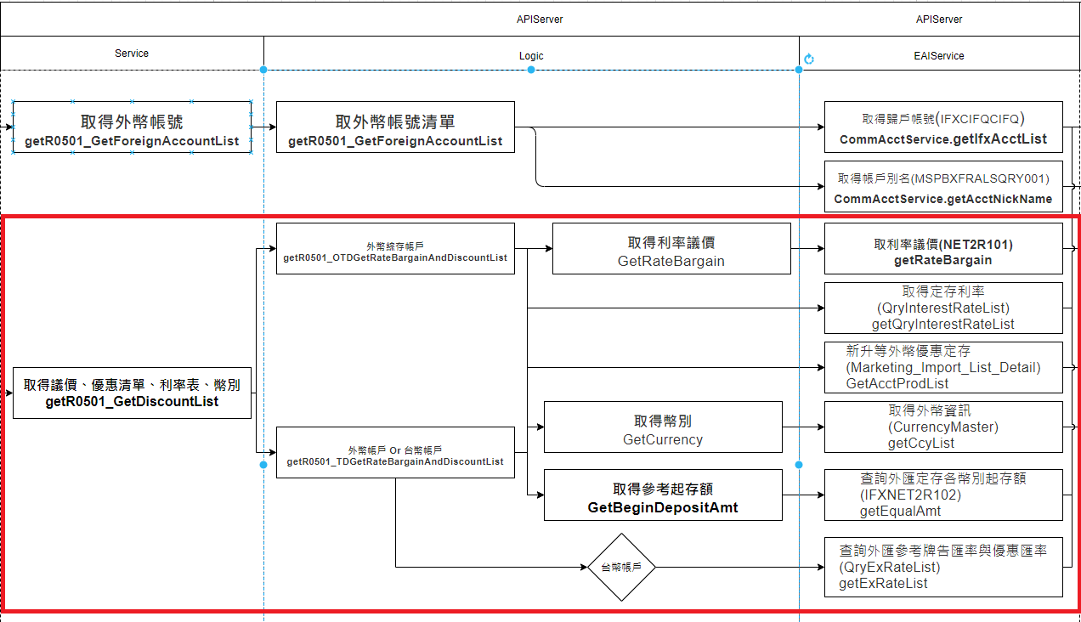
輸入頁

Slide 23
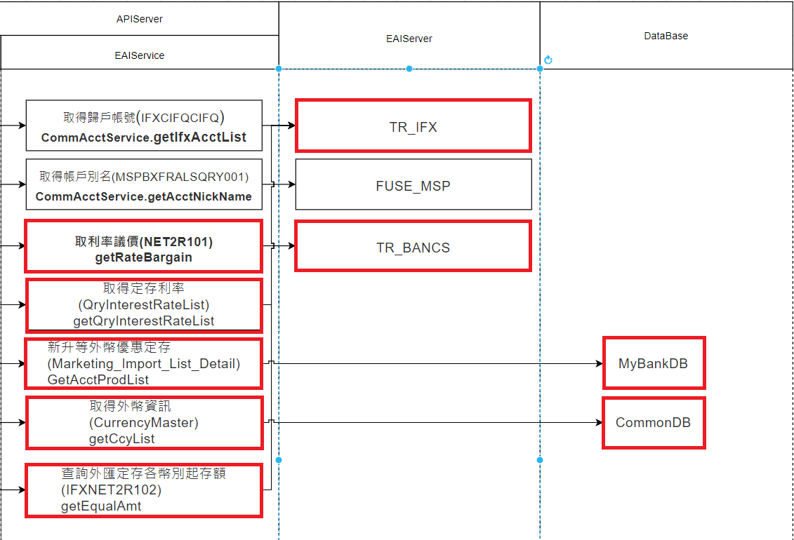
輸入頁

Slide 24
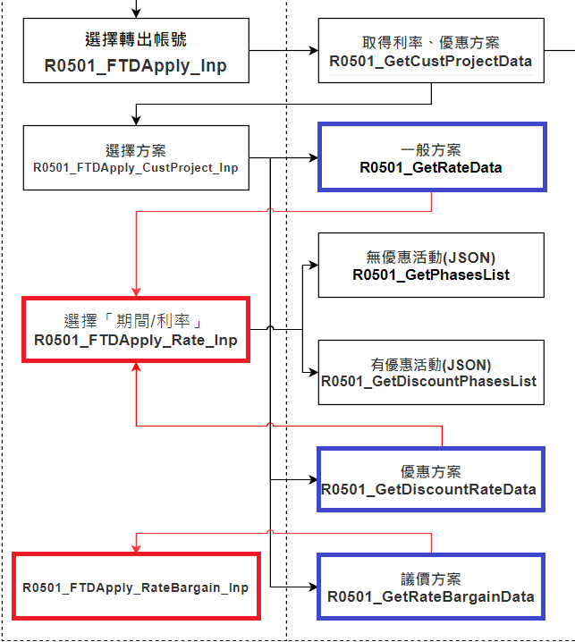
輸入頁

Slide 25
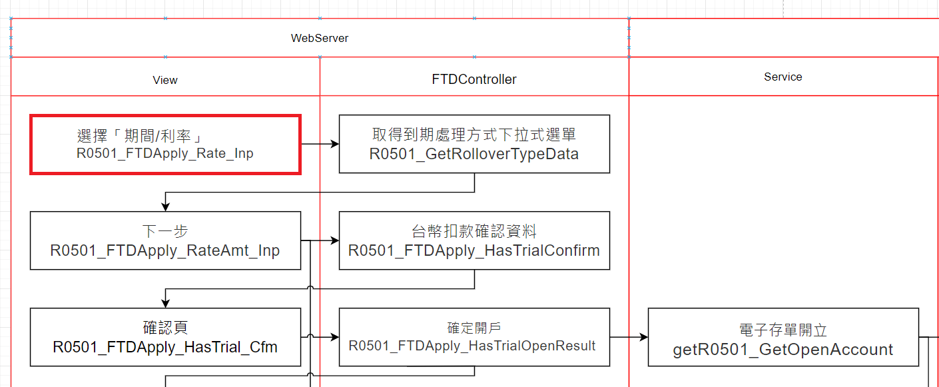
一般方案OR 優惠方案確認頁

Slide 26
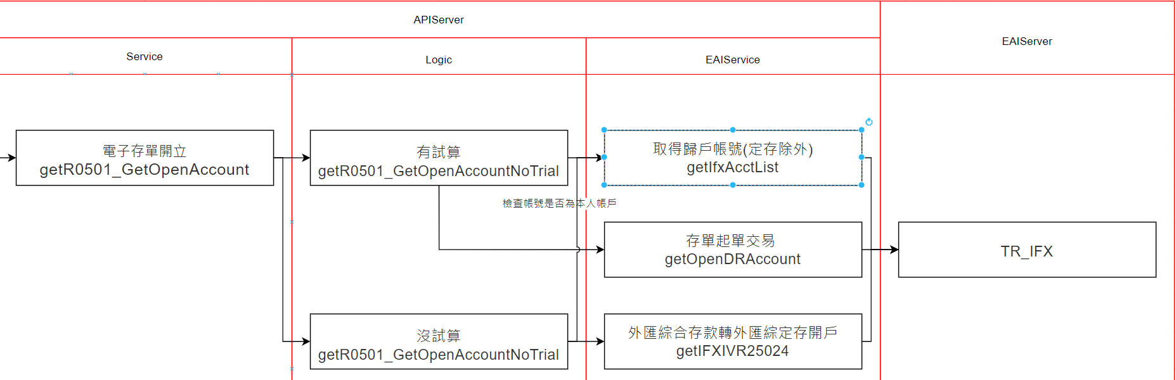
一般方案OR 優惠方案確認頁

Slide 27
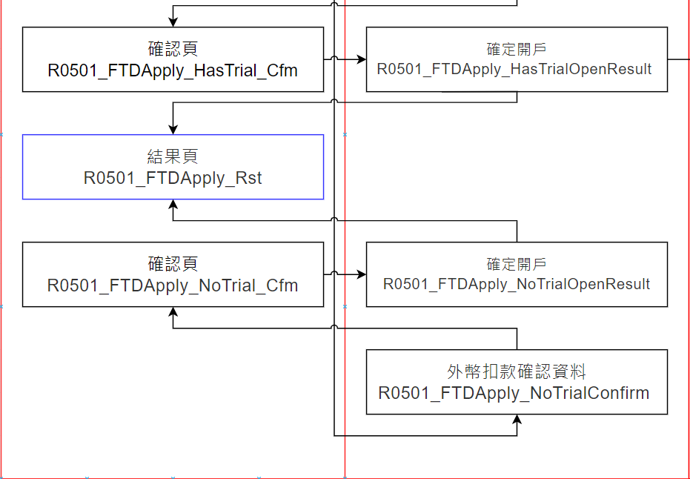
一般方案OR 優惠方案結果頁

Slide 28
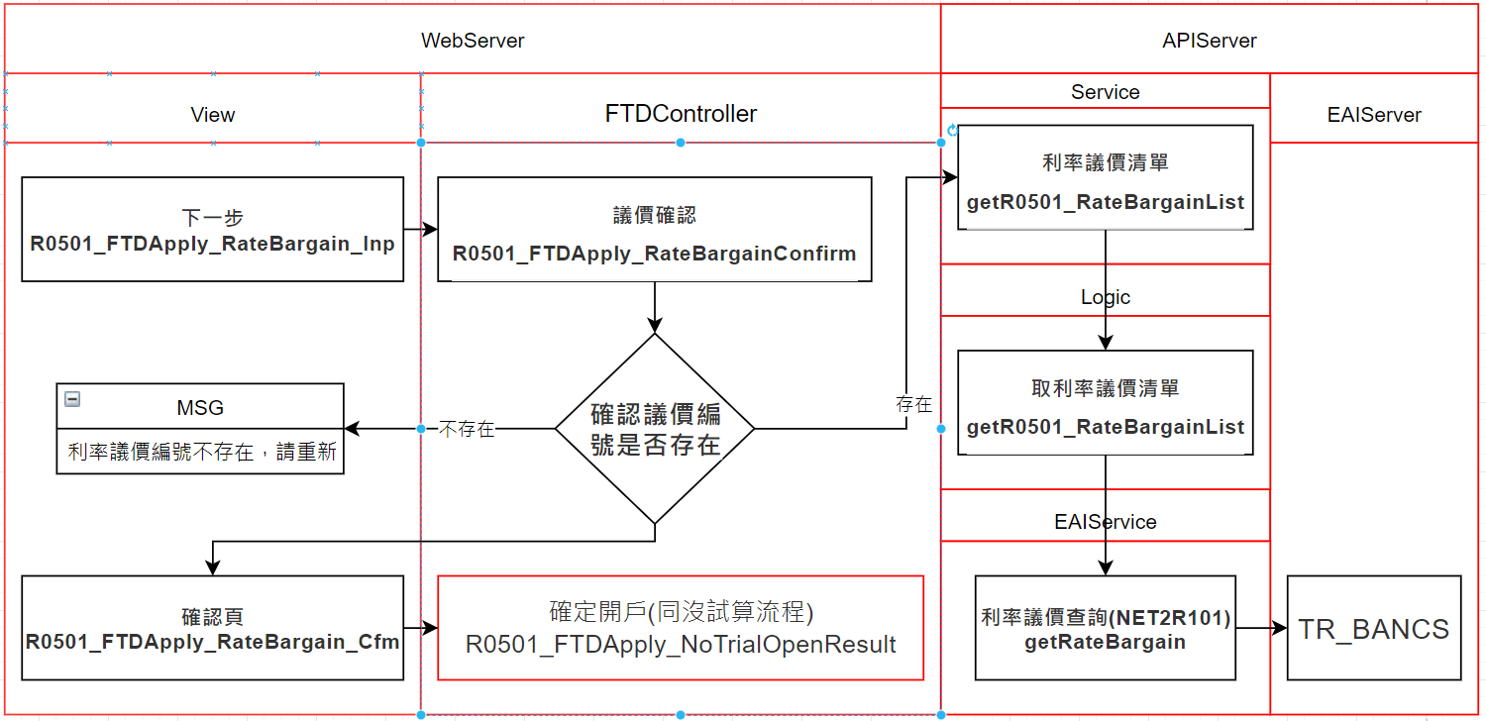
議價確認頁

Slide 29
議價確認頁

Slide 30
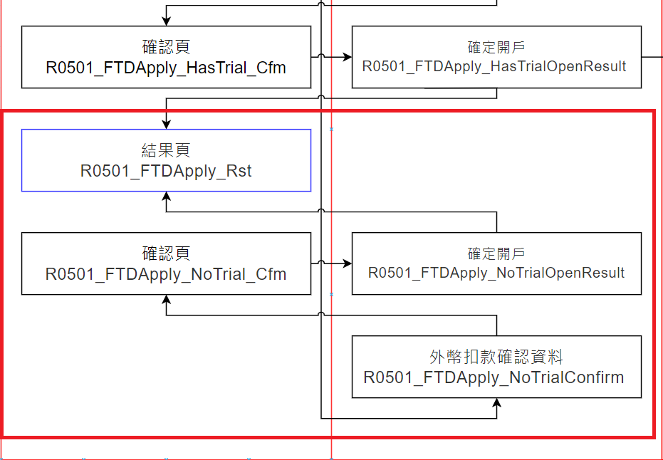
議價結果頁

Slide 31
Single sign-on

Slide 32
Single sign-on
目的
不用對每個單一系統都逐一登入
優點
減少釣魚網站成功的機會
減少因密碼組數太多造成遺忘的困擾
減少為相同的身分重新輸入密碼所花費的時間。
缺點
登入之後所有系統都可以使用
Notes:
如果被盜用一個等於所有系統都可以使用

Slide 33
Single sign-on
銀行內部
網銀 APP
Robo
官網 (CUB)
銀行外部
國壽泰人壽
產險
Notes:
國壽、產險 => SSO Token 來自於中台 (國壽跳轉頁 InsuranceSSORedirect)

Slide 34
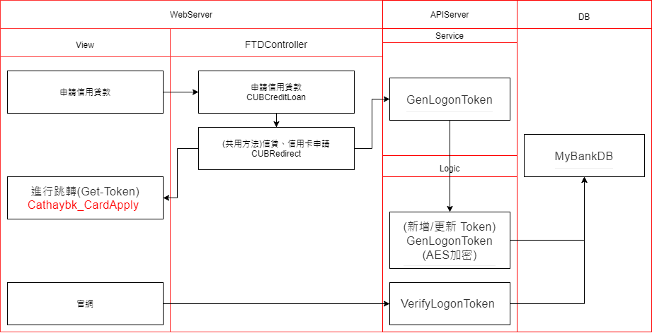
Single sign-on MyBank 到 官網(信貸、信用卡申辦)
Notes:
綠色是Controller

Slide 35
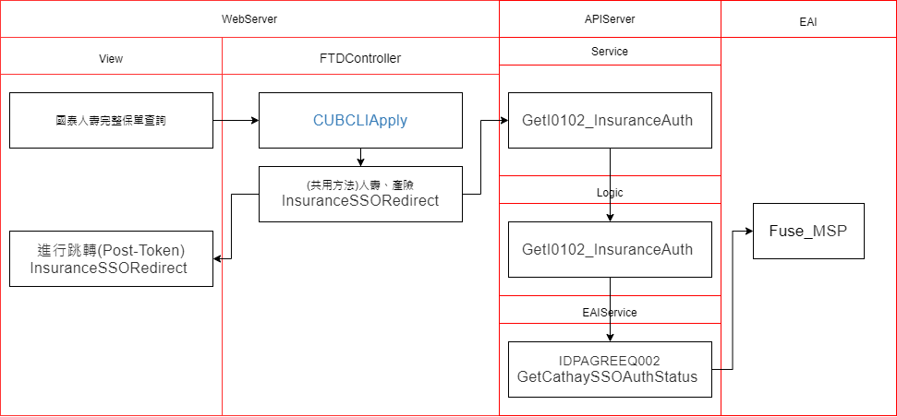
Single sign-on MyBank 到 (人壽、產險)
Notes:
綠色是Controller

Slide 36
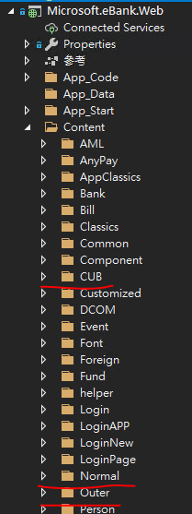
網銀拉皮-JS-CSS
新畫面
CUB 相關
舊畫面
Normal
Outer
Notes:
相關 JS CSS

Slide 37
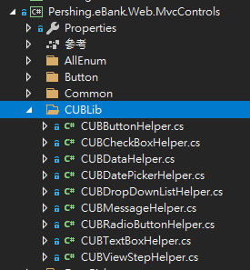
網銀拉皮-Coding Style
Coding Style
Layout
初始頁套用 CUBBaseWidgetLayout
其餘皆為 CUBLibInitLayout
使用初始頁，透過Ajax替換下一頁內容
使用共用元件

Slide 38
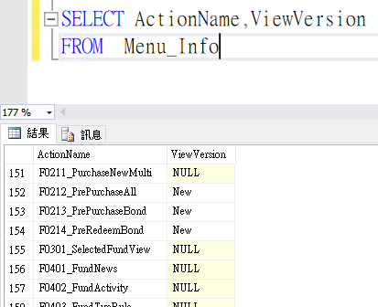
網銀拉皮-從資料庫確認 是否為新版畫面

Slide 39
Q & A

